Slide 1

Tetris hra – zabezpečení 2026
Zedníčková, Reed, Doležal

Slide 2
Kyb. Bezpečnost a hry - obecně
Žádná ochrana není neprolomitelná – cílem je zvýšit cenu útoku v čase a náročnosti, ne jej zcela znemožnit.
Klientská ochrana (integrita, obfuskace, anti-tamper) je vždy pod kontrolou útočníka, protože běží na jeho zařízení.
Serverová validace a oddělení logiky jsou nejodolnější, ale zvyšují nároky na infrastrukturu a nejsou vhodné pro všechny typy her.
Anti-cheat a behaviorální analýza snižují podvádění, ale mohou generovat false positives a zasahovat do soukromí hráčů.
Silná ochrana často zhoršuje uživatelský komfort (výkon, offline režim, kompatibilita).

Slide 3
Kyb. Bezpečnost hry – obecně 2
Obrana reaguje na známé techniky, útok hledá jedinou slabinu.
Statické ochrany (klíče, kontroly hashů, DRM) jsou náchylné k analýze a emulaci.
Crack často nevzniká „rozbitím všeho“, ale obejitím rozhodovacího bodu (podmínka, kontrola, návratová hodnota).
Efektivní ochrana je kombinace více vrstev, nikoli jedna technologie.

Slide 4
O projektu
Tento projekt je počítačová hra Tetris, vytvořená v jazyce Python s využitím knihovny Pygame.
Hlavním cílem projektu nebylo jen naprogramovat samotnou hru, ale především navrhnout její zabezpečení.
Projekt se zaměřuje na:
  řízení přístupu uživatelů (registrace a přihlášení),
  oddělení herní logiky, webového serveru a databází,
  ochranu zdrojového kódu a distribuované aplikace,
  sběr anonymních technických dat pro analýzu chyb.

Slide 5
Cíle
Registrace a přihlášení uživatele - Existuje oddělená DB uživatelů a jejich správu
Vytvoření kontroly integrity hry
Shromažďování a odesílání technických uživatelských dat – oddělená DB
Obfuskace kódu + Testování

Slide 6
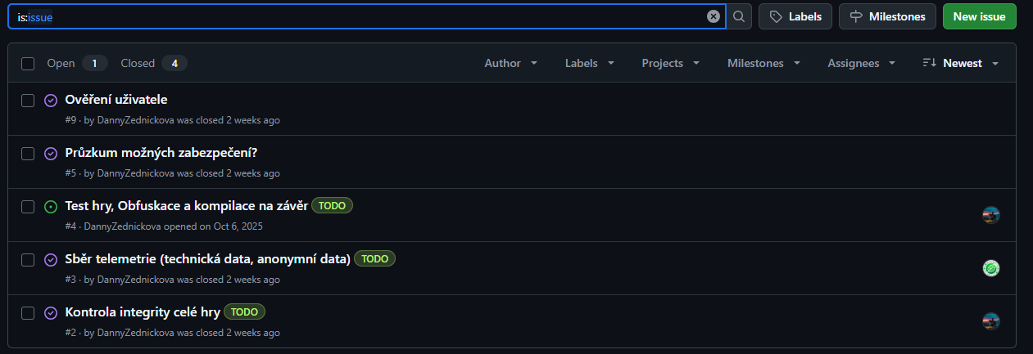
Rozdělení povinností v rámci projektu

Slide 7
Správa uživatelů – D. Zedníčková
Hra nejde spustit bez přihlášení / registrace.Autentizace je oddělená od herní logiky:
Tetris (Pygame) ↔ Webový server (Flask) ↔ DB uživatelů (SQLite)
Uživatelská identita (ID) slouží jako vazba na data (např. highscore), ale hra nepracuje s hesly ani databází přímo.

Slide 8
Architektura (oddělení částí)
Herní klient (Pygame)
  vykresluje login gate obrazovku
  čeká na signál “uživatel je přihláše
”Web server (Flask) – lokální
  poskytuje stránky /setup, /login, /play
  řeší validaci, hashování hesel, práci s DB
Databáze uživatelů (SQLite)
  ukládá účty a bezpečnostní údaje
Telemetrie
  samostatná DB (telemetry.db) + samostatný endpoint
  respektuje souhlas uživatele

Slide 9
Login gate: hra bez přihlášení neběží
Po startu se spustí lokální login server a otevře prohlížeč.
Pygame zobrazuje “Čekám na přihlášení” a nepustí uživatele dál.
Hra pokračuje až ve chvíli, kdy web server nastaví interní signalizaci:
  AUTH_EVENT.set() po kliknutí na „Chci hrát“ (POST /play)
Bez tohoto kroku se main menu ani hra vůbec nespustí.

Slide 10
Webový server: endpoints a tok přihlášení
/setup
  registrace prvního uživatele (pokud DB je prázdná)
/login
  přihlášení uživatele podle údajů v DB
/play
  potvrdí dokončení přihlášení a vrátí uživatele do hry
  nastaví signalizaci pro klienta (AUTH_EVENT)

Slide 11
Databáze účtů: typ a umístění
Použitá DB: SQLite (lokální soubor).
Cesta DB: tetris_users (soubor v adresáři projektu).
Tabulka: users
  id (PRIMARY KEY, autoincrement)
  username (unikátní)
  pwd_hash (PBKDF2 hash)
  salt (náhodná sůl)
  highscore (přidáno přes ALTER, pokud chybí)
Důležité: herní klient nečte hesla ani hash — vše řeší server.

Slide 12
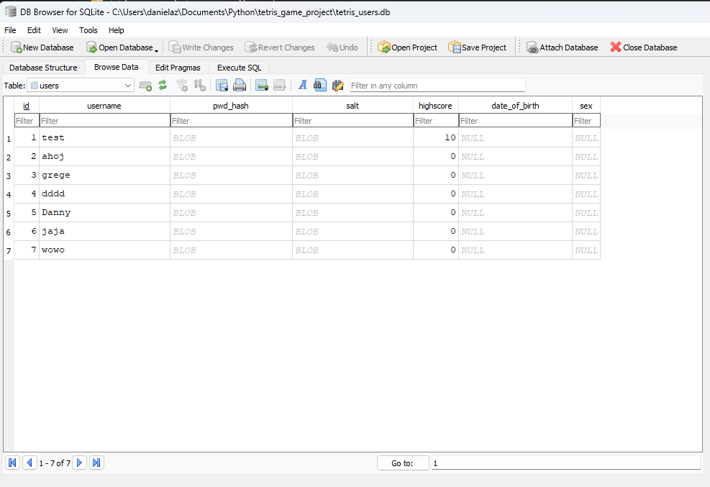

Slide 13
Session / autentizační stav
Po úspěšném loginu server generuje AUTH_TOKEN.
Token je uložen do cookie:
  httponly=True (JS se k němu nedostane)
  samesite="Lax" (omezení CSRF v běžných scénáříc)
Herní klient ale reálně “odemyká” hru signálem:
  AUTH_EVENT (interní synchronizace procesu)
CURRENT_USER drží informace o uživateli (např. id, username) pro UI a ukládání skóre.

Slide 14
Proč je to „zabezpečené“ (shrnutí přínosů)
Hra je chráněná přístupem: bez registrace/přihlášení se nedá hrát.
Hesla jsou bezpečně uložená:salted PBKDF2 (200k iterací)constant-time porovnání
Web server je oddělený modul:herní klient nemusí znát DB strukturu ani hesla
Data jsou oddělená podle účelu:
login DB ≠ telemetrie DB ≠ herní logika

Slide 15
TELEMETRIE – S. Reed
Jde o Flask telemetry server, který přijímá dávky událostí z klienta (hry) přes HTTP API.
Server běží na hostu/portu z proměnných prostředí (TELEMETRY_SERVER_HOST, TELEMETRY_SERVER_PORT) a ukládá data do MySQL databáze (název DB tetris_telemetry).

Slide 16
Integrita S. Reed
Co se kontroluje:
  klíčové soubory aplikace (např. main.py, Tetris.py)
  každý soubor má uložený hash v manifest.json
Jak to funguje:
  při spuštění se znovu spočítá SHA-256 hash
  hash je kombinovaný s tajným klíčem
  porovná se s hodnotou v manifestu
Výjimky:
  konfigurační položky (verze, telemetry endpoint, API klíč)
  ty lze měnit bez porušení integrity
Reakce na problém:
  pokud hash nesouhlasí → aplikace se ukončí
  chrání proti úpravám kódu a cheatování

Slide 17
Konfigurace
player.json
  ukládá souhlas hráče s telemetrií
manifest.json
  adresa serveru (telemetry_endpoint)
  API klíč (telemetry_api_key)
  verze aplikace
Princip:
Bez souhlasu → telemetrie je vypnutá
Se souhlasem → hra začne zaznamenávat technické události

Slide 18
Telemetrie: tok událostí ve hře
Zaznamenávané okamžiky:
spuštění aplikace
začátek herní seance
konec herní seance
ukončení aplikace
výjimky (chyby, pády)
Tok:
hra vytvoří technickou událost
událost se uloží lokálně
odeslání probíhá až na pozadí

Slide 19
Telemetrie: lokální ukládání (offline režim)
Lokální databáze:
  SQLite soubor telemetry.db
Co se tam ukládá:
  typ události (např. start hry, konec hry)
  čas události
  technický payload (skóre, délka hry…)
  stav odeslání (odesláno / neodesláno)
  počet pokusů o odeslání

Slide 20
Telemetrie: odesílání dat na server
Kdy se odesílá:
  automaticky na pozadí
  po dávkách (více událostí najednou)
Jak:
  HTTP POST na /telemetry
  JSON payload
  volitelný API klíč v hlavičce
Když se to nepovede:
  události zůstanou v DB
  systém to zkusí znovu (retry + čekání)

Slide 21
Telemetrie: ochrana a anonymita dat
Čištění dat před uložením i odesláním:
automaticky se zahazují klíče:
  username
  password
  email
  token

Slide 22
Telemetrie server
hra posílá technické události na Flask telemetry server
server ověří API klíč a zkontroluje data
data ukládá do MySQL:
  telemetry_events (všechny události
  telemetry_game_sessions (ukončené hry)
při localhost si hra server sama spustí a ověří ho přes /health
řešení funguje offline a je vhodné pro testování i prezentaci

Slide 23
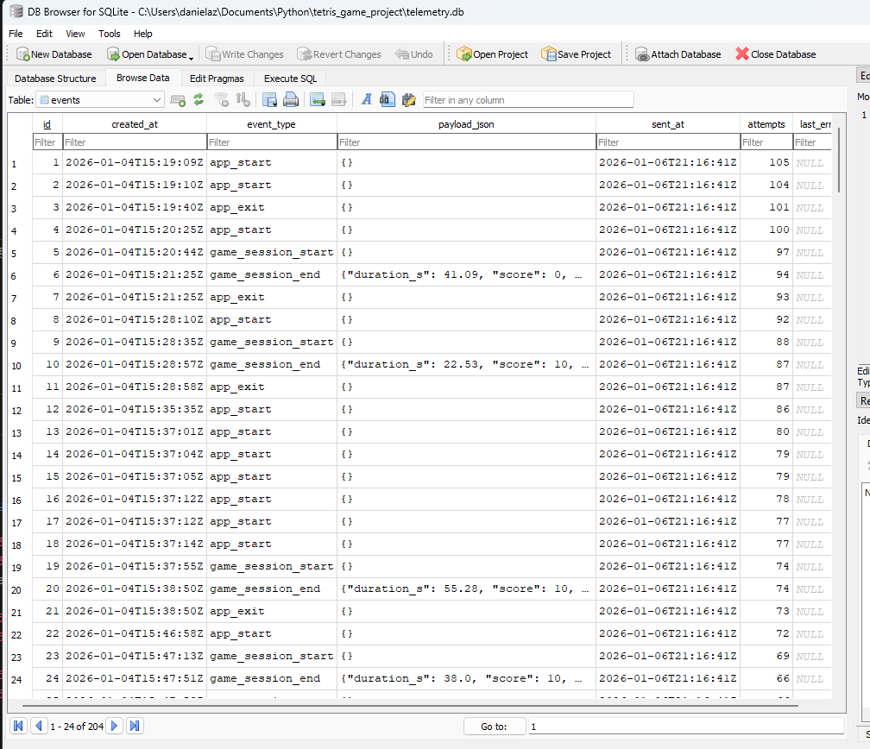

Slide 24
Testování – J. Doležal
Hra byla otestována zejména funkčně.

Slide 25
Obfuskace a build – J. Doležal
Nautika:
Nuitka je Python kompilátor
převádí Python kód → C/C++ → nativní EXE
výsledkem není .py, ale binárkavýrazně ztěžuje čtení a úpravy zdrojového kódu
Tento postup je vhodný právě pro distribuci hry bez zdrojáků

Slide 26
Nautika: Co přináší Nuitka v projektu
hra se spouští přes main.exe
Python runtime + knihovny jsou přibalené
aplikace je portable (bez instalace)
zdrojový kód není přímo čitelný

Slide 27
Standalone build (Nuitka)
použit režim standalone
vytvoří se složka s EXE a závislostmi
součástí balíčku:
  Pygame
  Flask
  Fonty
  manifest.json
  telemetry.db
nejstabilnější varianta pro běh hry

Slide 28
PyArmor: obfuskace kódu
PyArmor slouží k obfuskaci Python kódu
zvyšuje nečitelnost zdrojových souborů
kód je spouštěn přes runtime loader
ztěžuje:
  Analýzu
  reverzní inženýrstv
  úpravy logiky hry

Slide 29
Cíl obfuskace a kompilace
ochrana zdrojového kódu
ztížení cheatování a úprav hry
zabránění jednoduchému kopírování
profesionální forma distribuce aplikace

